Slide 1

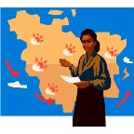


平成25年度オープンデータ実証実験 花粉症関連情報実証（概要）
○ 国民病とも言われている花粉症の発症や症状の重症度には、花粉飛散量だけではなく、気象状況、大気汚染物質の状況、患者の体調など複合的な要因が影響を与えており、複数の花粉症関連情報の公開や積極的な利活用が花粉症対策に寄与すると期待される。
○ このため、様々な機関が独立して収集・公開している花粉飛散情報、気象情報、大気汚染情報、患者の統計データなどを組み合わせ、個人・地域に合わせたより精密な情報を発信する事によって、情報流通連携基盤の花粉症関連情報における適用性を実証する。
実施主体：ウェザー・サービス株式会社
連携主体：千葉大学医学部附属病院、株式会社エヌ・ティ・ティ・ドコモ、財団法人気象業務支援センター、環境省、千葉県内自治体
花粉症患者
一般の方
研究機関
医療機関
自治体
国の機関
等
利用者
花粉情報提供
サービス
気象情報提供
サービス
大気汚染情報提供
サービス
花粉症統計情報提供
サービス
開発者サイト
★ APIの仕様
★ サンプルコード
★ データの利用規約 等
公開
提供サービス
コンテストによる
アプリケーション
花粉症患者
情報流通連携基盤共通ＡＰＩ
患者データ
個人情報
居住地等
臨床研究
花粉症症状データ
原因花粉種別
発症時期
重症度
日付等
花粉情報
気象情報
大気汚染情報
オープン化
花粉症統計
情報
時別実況値
時別実況値評価
時別累積値
日別実測値
日別実測値評価等
気温、湿度、
風向・風速、
降水量、日照時間
測定日、
緯度経度等
窒素酸化物、
二酸化硫黄、
風向、風速、
測定日、
緯度経度等
統計種別 ID、
統計詳細 ID
数量、日付、場所等
花粉症患者
症状等DB
オープンデータ
クローズドデータ

Slide 2
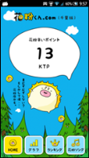
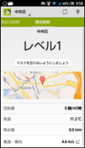
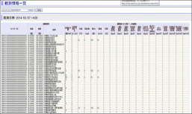
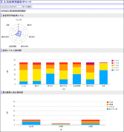
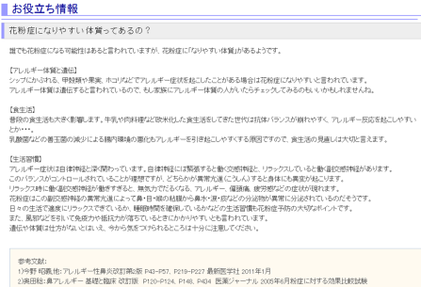
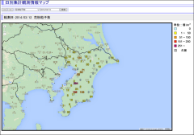
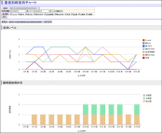
平成25年度オープンデータ実証実験 花粉症関連情報実証（成果）
○ 本実証では、千葉県全域を対象に３種(花粉、気象、大気汚染物質）の観測データと、臨床試験被験者の花粉症患者情報（同意取得済、匿名化・統計処理済）とを、共通APIにより1つのウェブサイト上に表示・公開。
○ 実証の結果、花粉情報と患者症状・薬剤データとの相関性も見え、花粉症患者の80％が役に立つと回答。地域に応じたよりきめ細かな情報を発信することによって、個人の花粉回避行動を導けること等ができれば、花粉症の症状軽減への期待が持てる。
花粉症関連情報実証データ公開サイト
オープンデータ・アプリコンテスト
観測情報
(花粉、気象、大気汚染）
オープン化花粉症統計情報
花粉症対策
お役立ち情報
花粉症関連情報を活用した作品は計9件
（被験者45名：1/18～3/16実施）
（提供情報）
・観測情報一覧
・観測情報マップ
・観測情報時系列チャート
（提供情報）
・症状日記情報一覧
・入力日時別統計チャート
・患者別時系列チャート
・時系列統計チャート
（提供情報）
・花粉症体質
・花粉症対策と飲食
（お茶、ヨーグルト、アルコール）
・花粉症メイク講座 等
（作品例）
花粉くん
（博報堂ｱｲ・ｽﾀｼﾞｵ）
花粉ｴｽｹｰﾌﾟ
（ﾁｰﾑEGG株式会社）
一覧性をもった可視化を実現
花粉飛散量と症状の相関性を確認
その他の汚染物質との相関性評価が今後の課題
定性的なお役立ち情報の他に、タイムリーな情報提供が今後の課題
⇒最優秀賞・実証賞
被験者の同意、関係法令の順守、
千葉大学倫理審査委員会、匿名化・統計処理
花粉飛散個数
気温、降水量、風向風速
日照を観測点18ヶ所
大気汚染物質12種類
臨床研究
開発者サイト
★ APIの仕様
★ サンプルコード
★ データの利用規約等
ドコモESN
花粉60局、気象10局
（財）気象業務支援センターより入手
環境省、千葉県、千葉市ほか11市計14か所
花粉症患者
症状等DB（クローズデータ)
NTTドコモ
気象庁
環境省そらまめ君
千葉大学医学部附属病院

